Slide 1
MongoDB 와 MySQL의 CRUD 연산의 성능 비교
최우영
http://blog.wychoe.net

Slide 2
기초 자료 수집
데이터가 증가함에 따라 서비스는 필연적으로 저장소의 확장을 요구한다.
클라우드 서비스
Facebook – 5억명 이상의 가입자
Google – 500 PB/Month
Flicker – 500만개 이상의 Geotag/Month

Slide 3
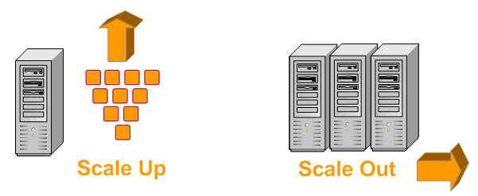
Scalability

Slide 4
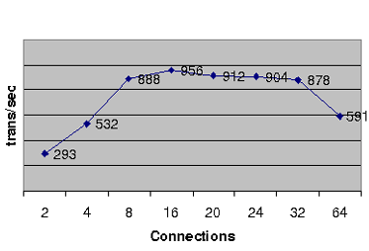
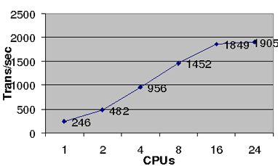
Scale Up의 한계
MySQL 연결과 CPU Scale up 벤치마킹
연결 16개 이상부터 성능의 향상이 거의 없음
CPU Core 16개 이상부터 성능 향상 거의 없음
Notes:
http://woonuk.springnote.com/pages/110176
MySQL 5.03 InnoDB

Slide 5
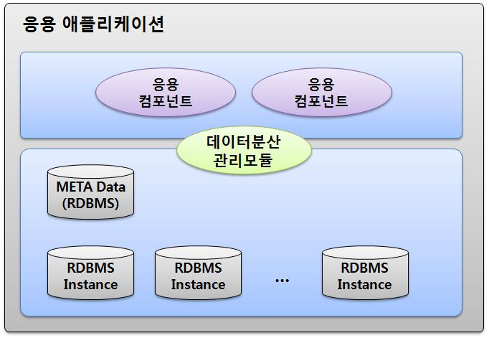
RDBMS의 확장(1)
여러 개의 인스턴스를 생성
인스턴스 별로 데이터를 관리하는 파티션 모듈 개발
Notes:
http://www.jaso.co.kr/364

Slide 6
RDBMS의 확장(2)
Replication
복제에 의한 확장
Master-Slave 구조
Write(n), Read(1)
Partitioning(Sharding)
분할에 의한 확장
Join 불가능
Notes:
http://blog.outsider.ne.kr/519

Slide 7
NoSQL
Lightweight RDBMS, `98, Carlo Strozzi
SQL 인터페이스를 가지지 않는 DBMS 설계
Eric Evans에 의해 `09년에 다시 소개
ACID를 보장하지 않는 비 관계형, 분산 저장소에 대한 논의
비싼 분산 RDBMS와 Join 연산에 대한 제약을 극복하기 위한 대안으로 제시

Slide 8
NoSQL 도입 사례
FaceBook, Twitter, Digg.com
Cassandra
Google
Big Table
Yahoo
Hadoop
Amazon
Dynamo

Slide 9
RDBMS vs NoSQL
RDBMS
ACID 보장
Scalability에 대해 느린 성능
Scalability에 대해 고비용
NoSQL
Scalability 우선 순위
Not Only SQL

Slide 10
CAP 이론(1)
Consistency
모든 노드가 동일한 데이터를 가진다.
Availability
노드가 멈춰도 사용할 수 있다.
Partition Tolerance
물리적 분산 환경에서 동작 가능하다.
모든 DBMS는 두 가지 특성만을 가진다.
Consistency:
ACID Transaction
Partition Tolerance:
Scale out
Availability
Notes:
http://www.julianbrowne.com/article/viewer/brewers-cap-theorem

Slide 11
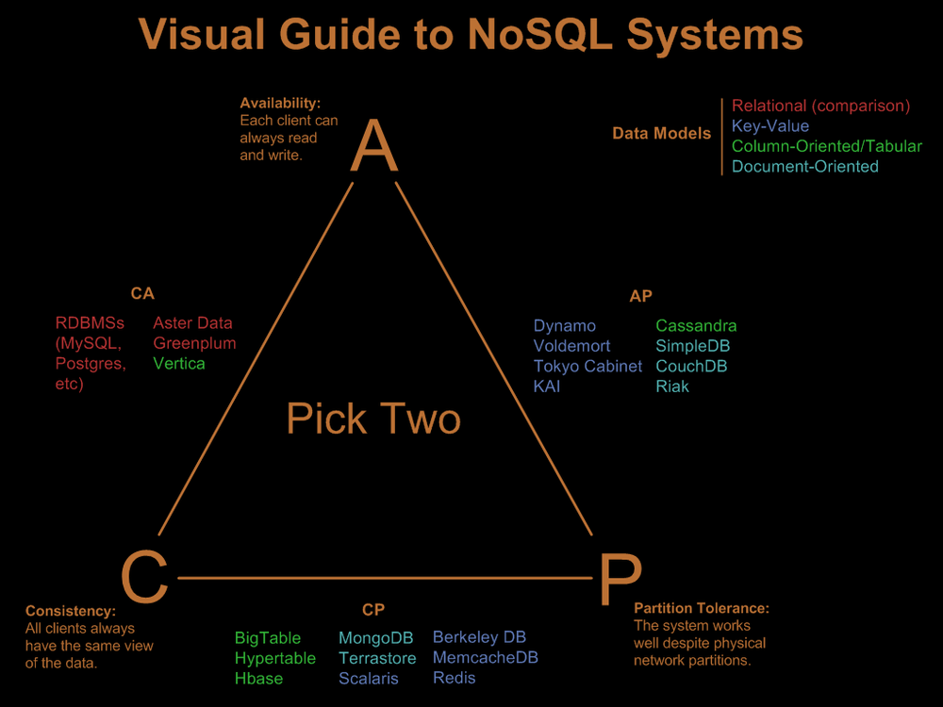
CAP 이론(2)

Slide 12

MongoDB
C-P 조건 만족
Document-Oriented storage
인덱스 지원
복제 & 고 가용성
Auto-Sharding
쿼리
Map/Reduce

Slide 13
주제 선정 이유
클라우드 서비스의 등장
서비스의 확장성에 대한 고민들
SNS, SNG에서의 NoSQL 도입 사례 증가
DBMS의 확장하기 위한 방법은 무엇이 있을까?
기존의 RDBMS를 대체해서 NoSQL을 도입하려면 어떠한 점을 미리 알아야 하는가?

Slide 14
실험 목표
RDBMS 제품군과 NoSQL 제품군간의 CRUD 성능 비교
RDBMS와 NoSQL의 강점과 약점에 대해서 알아본다.
CRUD 연산
분산 처리

Slide 15
실험 대상과 범위
RDBMS
MySQL
NoSQL
MongoDB

Slide 16
실험 방법
동일한 데이터에 대해 CRUD 연산
2개 이상의 클라이언트를 연결하여 연산 시도
MongoDB는 싱글 노드, 멀티 노드를 구분하여 작업

Slide 17
추진 일정
~5/18
계획 수립
~5/25
환경 구축, 데이터 가공
~6/1
MySQL CRUD 실험
~6/8
MongoDB CRUD 실험
보고서 작성

Slide 18
~5/25 일정
환경 구축
데이터 가공

Slide 19
환경 구축(1)
VMWare 를 이용해 DBMS 설치
머신
Windows XP SP3
Intel Core2 Dual 2.5Ghz
2GB Ram
가상 머신
Windows XP SP3
512 MB Ram
Single Core
12 GB HDD

Slide 20
환경 구축(2)
가상 머신 별 소프트웨어
VM-MySQL
MySQL 5.5.12 x 1
VM-MongoDB Single Node
MongoDB 1.8.1 x 1
VM-MongoDB Multi Node
MongoDB 1.8.1 x 3
Config Server x 1
Router x 1

Slide 21
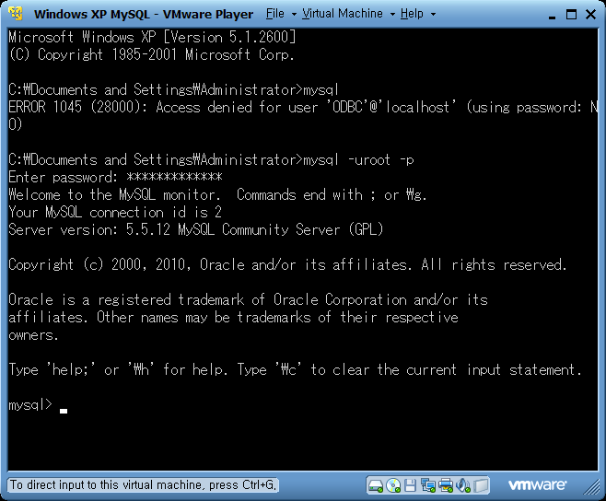
환경 구축(3)

Slide 22
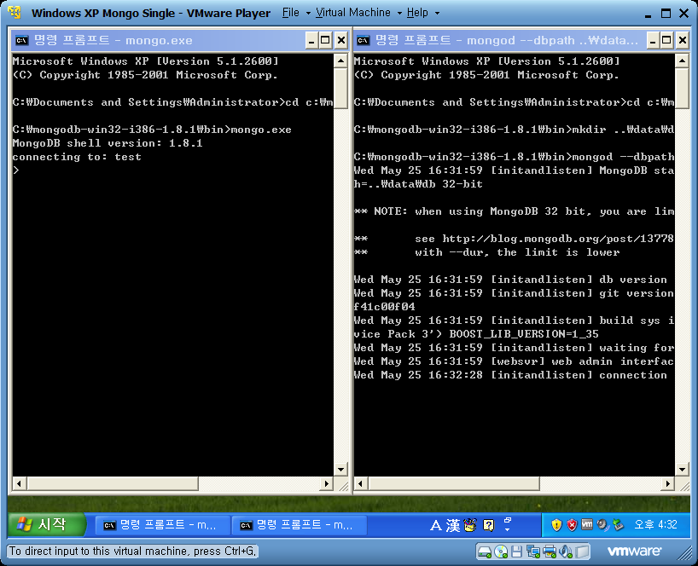
환경 구축(4)

Slide 23
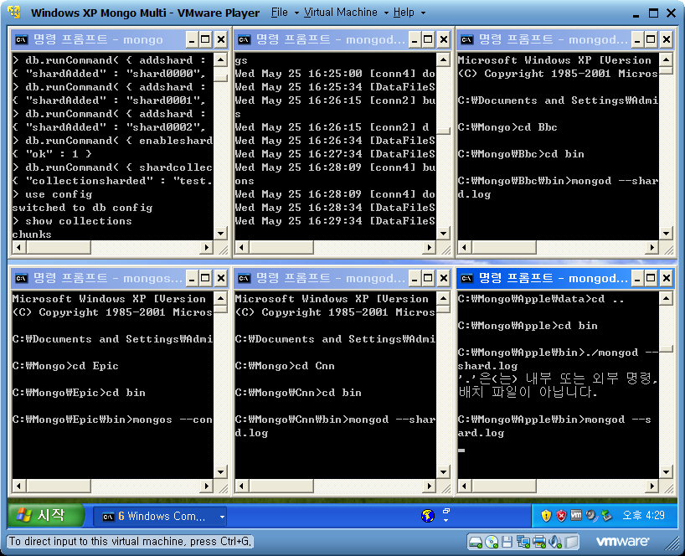
환경 구축(5)

Slide 24
데이터 가공(1)
데이터 원본
항공사의 정시 운행률과 지연 원인에 대한 데이터
http://www.data.gov/tools/123
레코드 수 : 494,401개
필드 수 : 93 개
데이터 타입 : INT, DATE, TEXT
Notes:
http://www.data.gov/tools/123

Slide 25
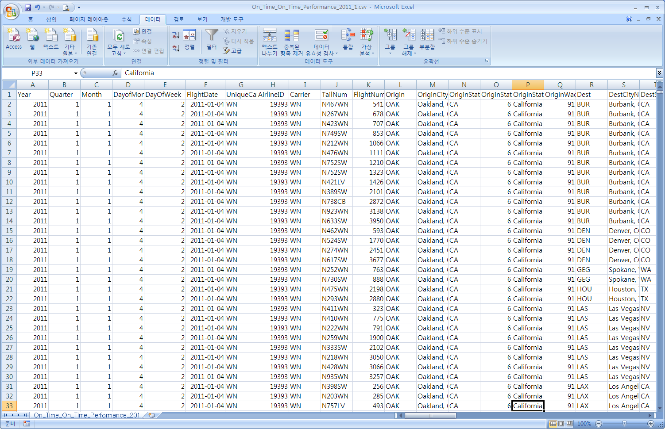
데이터 가공(2)

Slide 26
데이터 가공(3)
가공 후 데이터
레코드 수 : 494,401개
필드 수 : 93 개 -> 50개
각 레코드에 Unique 한 RecordNum 필드 삽입

Slide 27
차주 작업
MySQL, CRUD 작업
소요 시간 체크
인덱스, 비인덱스 성능 체크

Slide 28
~6/1 일정
MySQL CRUD 성능 측정

Slide 29
데이터 준비
42만라인의 데이터
각 데이터마다 순차적으로 부여한 번호를 가짐
RecordNum 필드
1 ~ 42만
인덱스가 없는 RecordNum에 쿼리를 보내고 측정
RecordNum에 인덱스를 걸고 측정

Slide 30
Insert – 예상 소모 시간
No Index
데이터 수에 선형적으로 증가할 것 이다.
Index
데이터 수에 비례해 n^2 함수형으로 증가할 것이다.

Slide 31
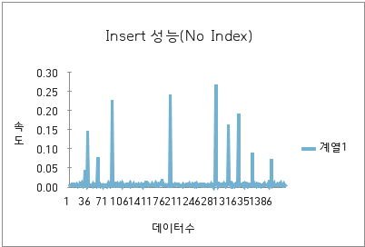
Insert 결과(no index)
1000개 당 로그
평균 0.009초 소모(최소 0.001초 최대 0.267초)
소요시간

Slide 32
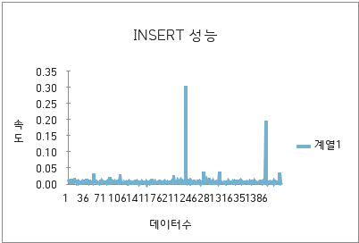
Insert 결과(index)
1000개 당 로그
평균 0.007초 소모(최소 0.002초 최대 0.302초)
소요시간

Slide 33
Insert 결론
No index가 Index에 비해 근소하게 빠르다(0.001초)
평균적으로는 Index가 빨랐다.
No Index 는 소모 시간이 들쭉날쭉 했다.
데이터 량이 늘어도 크게 문제가 생길 정도로 성능에 영향을 미치지 않는다.

Slide 34
Select – 예상 소모 시간
No Index
일정한 속도를 가질 것이다.
Index
No Index보다 빠를 것이다.

Slide 35
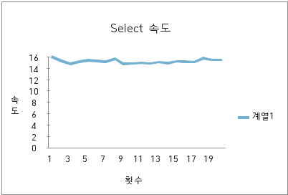
Select 결과(no index)
100개 검색
평균 15.232초 소모(최소 14.798초 최대 15.992초)
소요시간

Slide 36
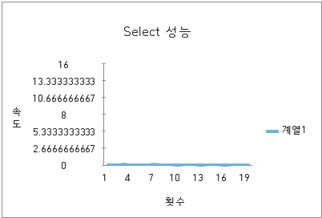
Select 결과(index)
100개 검색
평균 0.058초 소모(최소 0.029초 최대 0.095초)
소요시간

Slide 37
Select 결론
Index가 No Index에 비해 월등히 빠르다(14초)

Slide 38
Update – 예상 소모 시간
전체적으로 Select와 비슷한 속도를 가질 것이다.
No Index
일정한 속도를 가질 것이다.
Index
No Index보다 빠를 것이다.

Slide 39
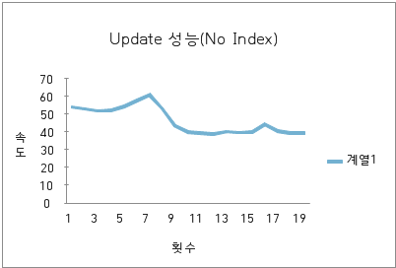
Update 결과(no index)
100개 검색
평균 46.336초 소모(최소 38.873초 최대 60.660초)
트랜잭션 Failed 발생(timeout)
소요시간

Slide 40
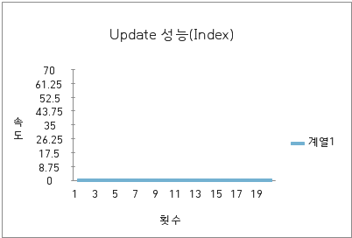
Update 결과(index)
100개 검색
평균 0.017초 소모(최소 0.002초 최대 0.072초)
소요시간

Slide 41
Update 결론
Index가 No Index에 비해 월등히 빠르다(60초)
Select 보다 빠르다
데이터를 전송하는 시간이 없어서 결과값이 더 빠르게 나타난 것이라 예상
트랜잭션 Failed 는 데이터를 기록하며 Lock이 걸린 것으로 예상

Slide 42
Delete – 예상 소모 시간
No Index
선형적으로 빨라질 것이다
Index
No Index보다 빠를 것이다.

Slide 43
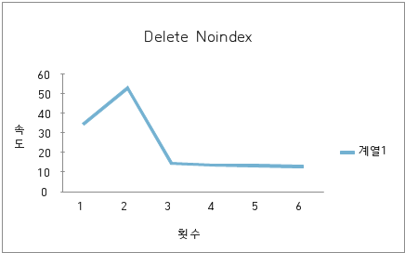
Delete 결과(no index)
20개 삭제 시도
5개의 클라이언트 모두 트랜잭션 Failed 발생
Console에서 수행
평균 시간 23.631초, 최소 12.86초 최대 52.83초
소요시간

Slide 44
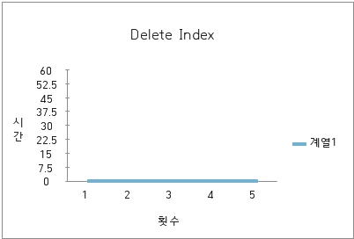
Delete 결과(index)
20개 삭제
평균 0.058초 소모(최소 0.012초 최대 0.028초)
소요시간

Slide 45
Delete 결론
Index가 No Index에 비해 월등히 빠르다(22초)
동시 접속 시 문제가 발생
각자가 Lock을 요구하여 문제가 발생 된 것으로 봄.

Slide 46
차주 작업
MongoDB, CRUD 작업
소요 시간 체크
분산 처리 성능 확인
보고서 작성

Slide 47
Insert – 예상 소모 시간
Single Node
데이터 수에 선형적으로 증가할 것이다.
MySQL보다 느릴 것이다.
Multi Node
데이터 수에 선형적으로 증가할 것이다.
Single Node보다 빠를 것이다

Slide 48
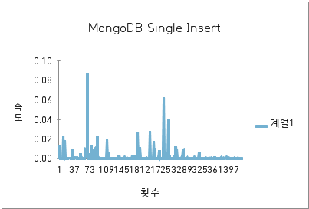
Insert 결과(Single Node)
1000개 당 로그
평균 0.002초 소모(최소 0.0002초 최대 0.087초)
MySQL보다 평균 0.005초 빠름
소요시간

Slide 49
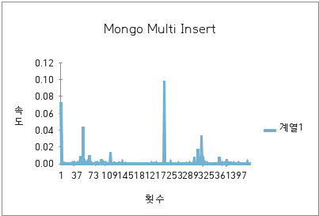
Insert 결과(Multi Node)
1000개 당 로그
평균 0.001초 소모(최소 0.0002초 최대 0.099초)
Shard Key는 각 레코드마다 고유하게 주어진 필드를 이용했다.
Insert에 실패 한 경우가 있었다.
소요시간

Slide 50
Insert 결론
MongoDB에서의 Insert 연산이 MySQL에 비해 빨랐다.
Single Node에 비해 Multi Node가 근소하게 빠름(평균 0.001초)
MySQL보다 조금 더 빠른 이유는 ACID를 보장하지 않기 때문인 것으로 추정된다.
Multi Node로 사용할 때 가장 빠른 속도를 보이거나 가장 느린 속도를 보인다. 이는 데이터가 분산되어 저장되면서 일어난 현상으로 추정된다.

Slide 51
Select – 예상 소모 시간
Single Node
일정한 속도를 가질 것이다.
MySQL보다 느릴 것이다.
Multi Node
Single Node에 비해 근소하게 느릴 것이다.

Slide 52
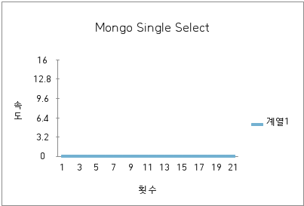
Select 결과(Single Node)
100개 검색
평균 0.0002초 소모(최소 0.0000초 최대 0.004초)
소요시간

Slide 53

Select 결과(Multi Node)
100개 검색
평균 0.0001초 소모(최소 0.0000초 최대 0.004초)
소요시간

Slide 54
Select 결론
MongoDB가 MySQL에 비해 월등히 빠르다(평균 0.057초)
Document로 저장되어서 검색할 때 느릴 것이라 생각했지만 그렇지 않았다.
Single, Multi가 크게 차이 나지 않았다.

Slide 55
Update – 예상 소모 시간
전체적으로 Select와 비슷한 속도를 가질 것이다.
Single Node
일정한 속도를 가질 것이다.
Multi Node
Single Node 보다 빠를 것이다.

Slide 56
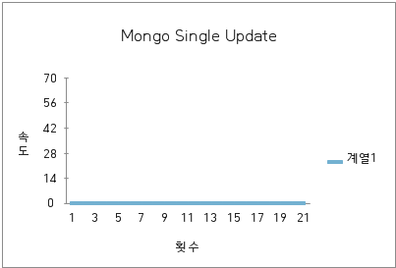
Update 결과(Single Node)
100개 검색
평균 0.004초 소모(최소 0.0000초 최대 0.084초)
소요시간

Slide 57
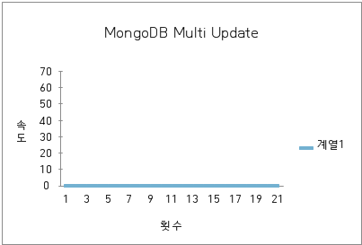
Update 결과(Multi Node)
100개 검색
평균 0.003초 소모(최소 0.0000초 최대 0.068초)
소요시간

Slide 58
Update 결론
MongoDB가 MySQL에 비해 근소하게 빠르다(0.014초)
Multi가 Single에 비해 근소하게 빠르다(0.001초)

Slide 59
Delete – 예상 소모 시간
Single Node
선형적으로 빨라질 것이다
Multi Node
Single Node 보다 빠를 것이다.

Slide 60
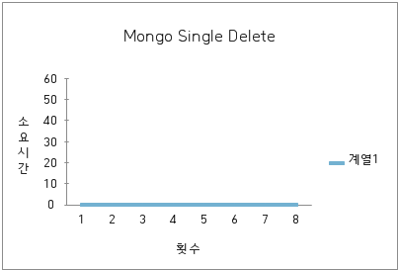
Delete 결과(Single Node)
20개 삭제 시도
평균 시간 0.00008초, 최소 0.000초 최대 0.00009초

Slide 61
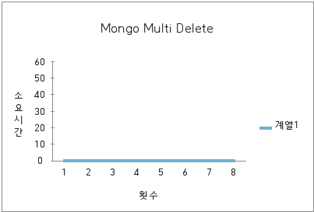
Delete 결과(index)
20개 삭제
평균 0.0002초 소모(최소 0.000초 최대 0.0002초)

Slide 62
Delete 결론
MongoDB가 MySQL에 비해 근소하게 빠르다(0.057초)
Single Node가 Multi Node에 비해 빨랐다.

Slide 63
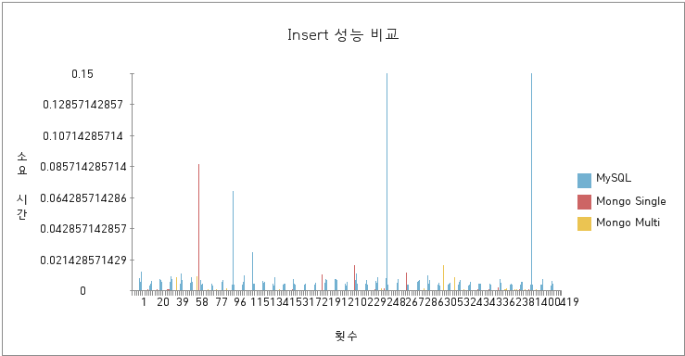
최종 결론(1)
MongoDB가 MySQL에 비해 Insert 연산이 근소하게 빠르다.

Slide 64
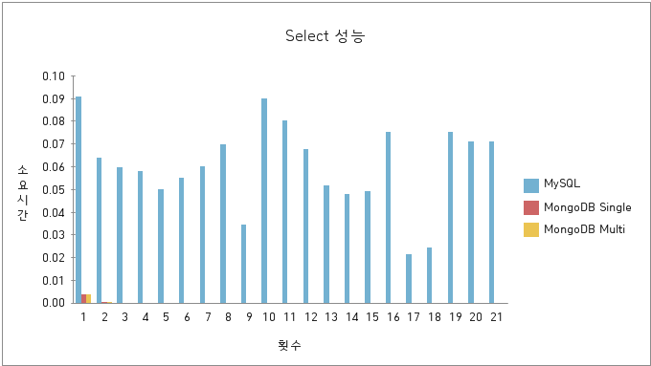
최종 결론(2)
MongoDB가 MySQL에 비해 Select 연산의 속도가 빠르다.

Slide 65
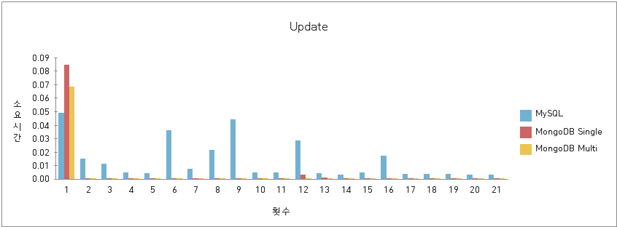
최종 결론(3)
최초로 Update 쿼리를 요청할 때 시간이 오래 걸렸다.
그 이후 모든 결과가 MongoDB가 빨랐다.

Slide 66
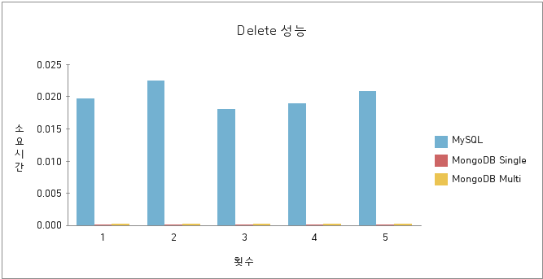
최종 결론(4)
Delete 연산은 MongoDB Single이 가장 빨랐고, MySQL이 가장 느렸다.

Slide 67
최종 결론(5)
대부분의 성능이 MySQL에 비해 MongoDB가 빨랐다.
ACID 보장을 위해 MySQL이 많은 시간을 소모하는 것으로 예상된다.
Single Node와 Multi Node 간에 성능 차이는 거의 나지 않지만, Delete 연산을 제외하고는 Multi Node가 조금 더 빨랐다.
MySQL은 ODBC를, MongoDB는 C# Driver를 사용하였다. 드라이버의 구현상에서 성능 차이가 발생할 수 있다.

Slide 68
최종 결론(6)
MongoDB Multi Node의 Insert 연산 중에 연산 실패가 일어나는 경우가 있었으므로 사용상 주의가 필요하다.
MongoDB는 저장 프로시저를 사용할 수 없고 트랜잭션 처리에 경험을 필요로 한다.
또, ODBC를 사용할 수 없고 전용 드라이버를 사용해야 하므로 기존의 레거시 프로그램들은 MongoDB로 교체하는데 추가 비용이 청구될 것이다.
그러나 분산을 목적으로 한 DBMS를 선택한다면, 기존의 RDBMS에 비해 낮은 비용과 빠른 성능을 제공하는 MongoDB를 선택해도 충분할 것이라 생각된다.

Slide 69

감사합니다
Q&A
http://www.mongodb.org/

